Slide 1
商學院雙語計畫獎勵金申請
FQA
Office of International Programs College of Commerce
National Chengchi University

Slide 2
FQA
雙主修為商院系所，是否合乎申請資格？
若學生的本系為非商學院系所，不得申請。
何謂有效官方英文檢定成績？
測驗日期為兩年內者(例如：今日為2022/12/20，有效成績單之測驗日期 則應為2020/12/1之後所考) 。
官方郵寄之成績單。
不可為網路列印版本。

Slide 3
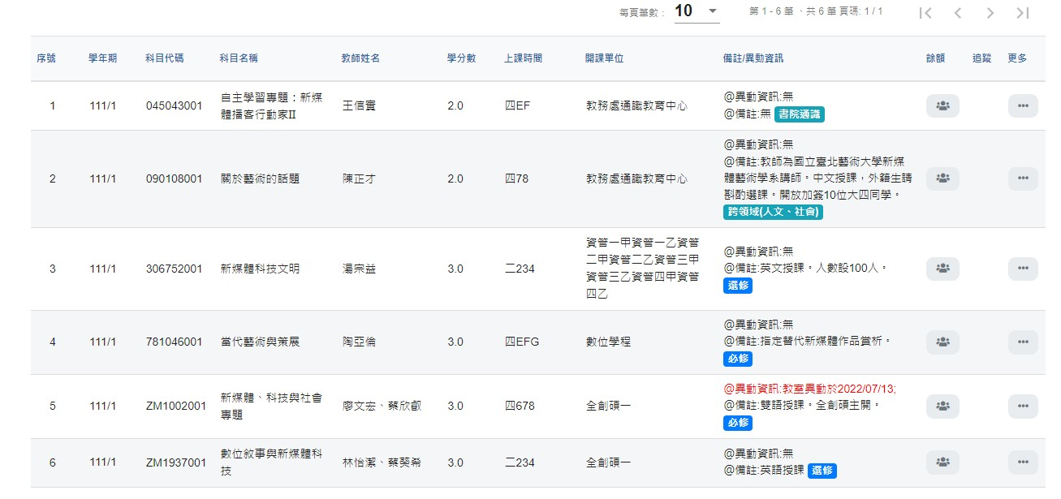
FQA
若不確定是否為可申請科目，可以？
以「全校課程查詢系統」所登載之授課語言為「英語」為限。

Slide 4
請點選「更多」以獲取 明確的資訊

Slide 5
FQA
此雙語學習計畫是否有申請期限？
此為二年期的計畫，請儘早申請，以免錯過。
出國交換修畢之學分是否合乎資格申請？
否，本計畫只承認本校開設之英語專業課程之學分。
其他系所或其他ETP開設之課程是否合乎申請資格？
基本上，凡不屬語言教學相關課程(如：大學英文、選修英文、寫作與口 語訓練、大學外文)即可。

Slide 6
FQA
若現為大四生，本學期累積學分數為30學分，下學期再修2學分 即 達32學分，該如何申請？
本學期可先申請16學分之獎勵，下學期再申請另外16學分。
註：申請之學分不可重複。
何謂修畢？
修畢為完成修課，不包含棄修、不合格之科目
註：若大四下學期還在修習要申請的科目，可以先申請，等之後成績確定 合格， 將再進行核發事項(準畢業生在收到滙款前，請勿關學校帳號)。

Slide 7
FQA
碩一生，能否以「學士班課程」計入雙語計劃學分數(包括先修科 目)？
若學籍為碩班學生，則學士班的課程學分不納入計算

